Slide 1
Alexandru Vlahuță
Hristos a înviat
Veronica Scutari CIE 2 Cupca

Slide 2
Obiective:
Să citim expresiv textul;
Să identificăm cuvintele cheie;
Să stabilim tema și ideile principale;
Să descoperim valorile textului;
Să determinăm tablourile artistice;
Să identificăm imaginile artistice;
Să stabilim figurile de stil prezente în text;
Să determinăm rima, ritmul și măsura versurilor;
Să ne îmbogățim vocabularul.

Slide 3
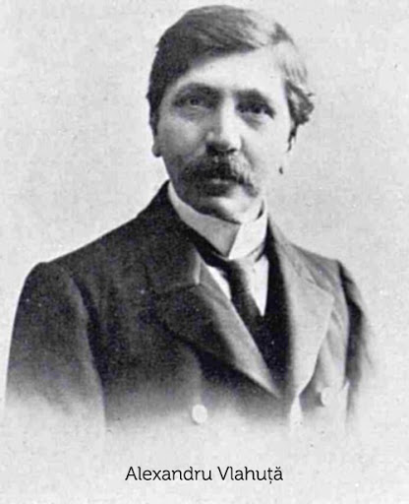
Scriitorul român Alexandru Vlahuță s-a născut pe 5 septembrie 1858 în satul Pleșești, județul Tutova. Își face studiile primare și cele liceale la Bârlad. Din 1879 urmeaza cursurile Facultății de Drept din București, dar renunță după un an. În perioada 1884 - 1893 activează ca profesor la diferite instituții de învățământ.
Alexandru Vlahută a început să scrie versuri încă din vremea liceului, pe care le publică în revista "Convorbiri literare". În anul 1879 i-a fost publicat articolul "Banul" în ziarul "Dâmbovița", iar un an mai târziu îi apar în "Lira română" câteva poezii. A colaborat și cu alte publicații precum: România libera, Revista noua, Timpul, Viața românească, Drapelul, Universul, Luceafărul.
În anul 1886 îi apare primul volum, "Nuvele", urmând ca în 1887 să editeze primul volum de poezii. Au urmat și alte volume, Din goana vieții în 1892, Dan (1894), Poezii vechi și nouă (1894), Un an de luptă (1895), Icoane șterse (Nuvele și amintiri, 1895), În vâltoare (1897) și Clipe de liniște în 1899.
Împreună cu Alceu Ureche întemeiază în 1893 revista "Viața", iar cu George Coșbuc scoate în 1901 revista "Semănătorul". A.Vlahută își semnează opera cu numeroase pseudonime, printre care: Ada, Alecu, Ave, I. Balta, Baltazar, Vlahul.
Scriitorului i se acordă în anul 1900 premiul "Năsturel Herescu" al Academiei Române pentru volumul "Clipe de liniște", iar în 1919 i se decernează Marele Premiu al Academiei pentru volumul "Poezii" publicat în 1915.
Alexandru Vlahută a decedat pe 19 noiembrie 1919 la București.

Slide 4
Lectura expresivă a textului

Slide 5
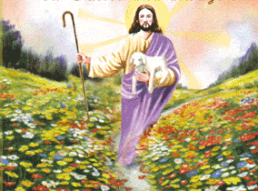
Cuvinte - cheie
Profet
Iisus
Lumină
Fericire
Dragoste
Dreptate
Iubire

Slide 6
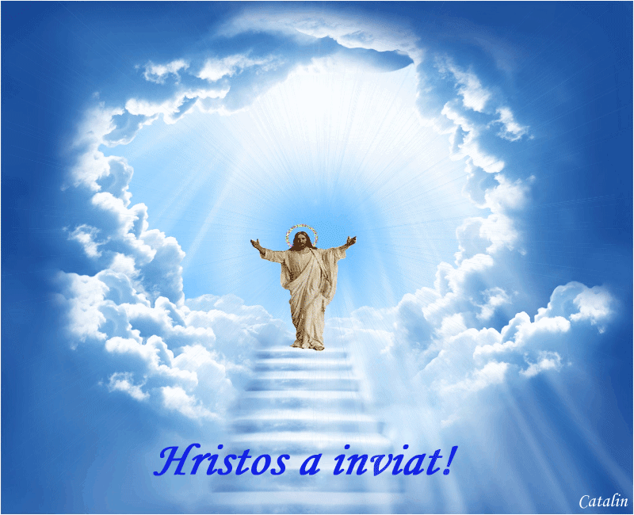
Tema poeziei
Poezia Hristos a înviat este un elogiu adus Domnului și se încadrează în contextul poeziei românești religioase, alături de creația lui Vasile Voiculescu și Tudor Arghezi.
Poetul descrie în detalii chipul Mântuitorului și ne prezintă un tablou realist al vieții umane în concordanță cu divinitatea.

Slide 7
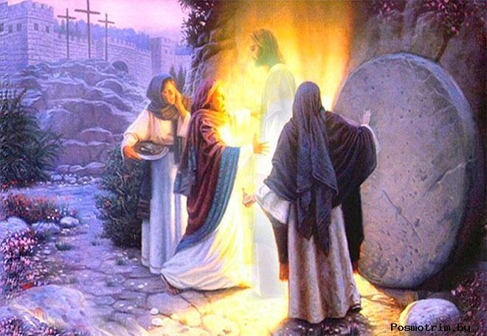
Ideile principale
Îvierea Domnului, numită și sărbătoarea Paștilor, este cea mai veche sărbătoare a creștinității;
Aceasta este ziua în care răul și viclenia sunt lăsate deoparte, îmbrăcând haina adevărului, luminii și bucuriei;
Îvierea Domnului este sărbătoarea care a adus omenirii speranța mântuirii și a vieții veșnice, prin sacrificiul lui Iisus Hristos.

Slide 8
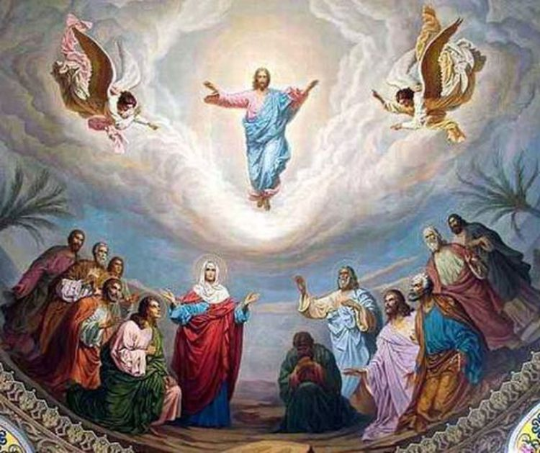
Tablourile
Textul poeziei are trei tablouri semnificative:
Tabloul 1 – venirea pe lume a celui care ne ocrotește pe toți;
Tabloul 2 – dragostea nemărginită pentru oameni a lui Iisus Hristos;
Tabloul 3 – veșnicia tatălui ceresc.

Slide 9
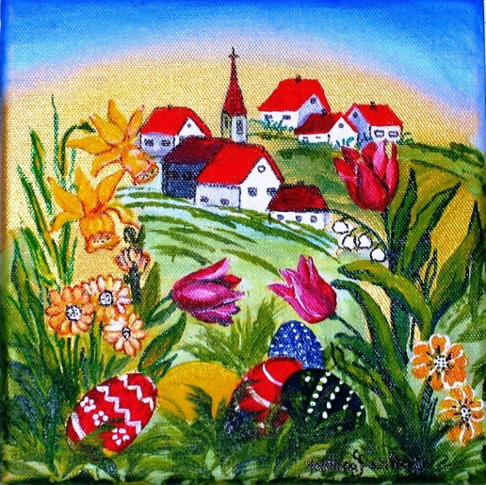
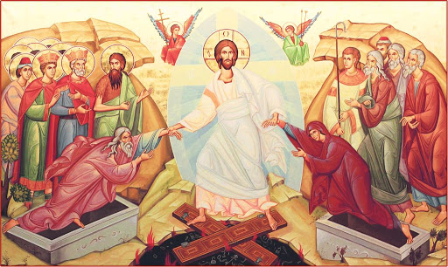
Imaginile poetice
Imaginile poetice utilizate de autor în redarea mesajului artistic sunt de o simplitate neobișnuită, dar au o profundă valoare artistică.
În poezie predomină imaginile vizuale, auditive și dinamice (motorice).
Iisus zâmbște tuturora- Atotputernic și smerit! El orbilor le dă lumină, Și muților le dă cuvânt, Pe cei infirmi îi întărește, Pe morți îi scoală din mormânt.
"Fiți blânzi cu cei ce vă insultă, Iertați pe cei ce vă lovesc, Iubiți pe cei ce-n contra voastră Cu vrăjmășie se pornesc"...

Slide 10
Lucru individual
Stabiliți figurile de stil prezente în text;
Determinați rima, ritmul și măsura versurilor;
Explicați cu ajutorul dicționarului sensul cuvintelor:
profet, dulgher, a huli, sutaș.
Găsiți sinonime și antonime pentru sensul din text al cuvintelor: dușman, a colinda, blânzi, necredincioși.

